Slide 1


Лидерская программа 2026 г. (восьмой поток)

Slide 2


миссия программы архитекторы.рф — формирование проактивного сообщества разнопрофильных профессионалов, работающих с развитием городов.
Программа реализуется ДОМ.РФ при поддержке Минстроя РФ и Правительства Российской Федерации во исполнение федерального проекта «Жилье» в рамках национального проекта «Инфраструктура для жизни», реализация которого направлена на достижение целевых показателей национальной цели развития Российской Федерации «Комфортная и безопасная среда для жизни».

Slide 3





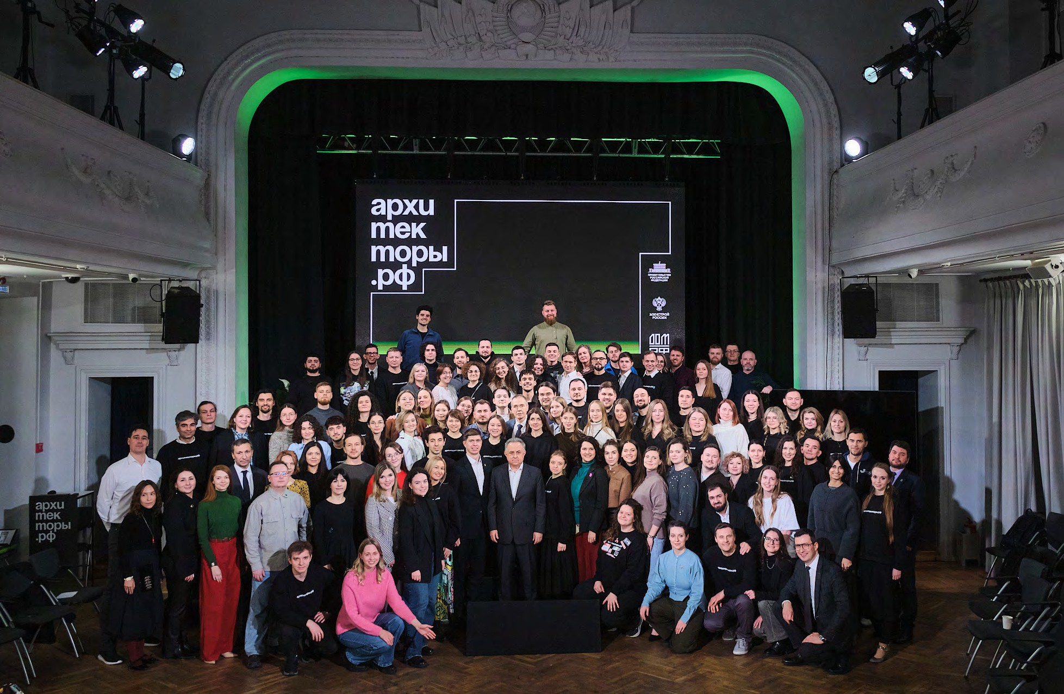
прием заявок 2026
Программа проводится с 2018 года. Ежегодно в ней могут принимать участие 100 финалистов со всей страны.
В 2026 году стартует 8-й поток.
9 месяцев
4 очных модуля
100 финалистов
онлайн- занятия между модулями
групповые проекты
выездные модули:
РФ и зарубеж

Slide 4
цели программы
1
Повысить уровень знаний
и насмотренности участников
в области актуальных принципов городского развития
4
Создать платформу для обмена опытом и переосмысления своей профессиональной деятельности и области городского развития
в целом
Развить лидерские качества
2 участников и обучить
принципам построения эффективных команд
5
Создать стимулы для инициирования новых проектов и исследований
3
Стимулировать развитие личного, профессионального и карьерного потенциала участников
6
Поддержать формирование команд в регионах, реализующих проекты в сфере территориального развития

Slide 5


Государственная и муниципальная служба
Специалисты
разных профилей
портрет финалистов 2018–2025
42%
30%
Архитектура
Градостроительство
и городское планирование
11%
Дизайн городской среды
7%
Девелопмент
3%
Урбанистика и анализ городских данных
2%
Туризм и социокультурная деятельность
1%
Научная деятельность и образование
1%
Реставрация
и реконструкция
1%
727 выпускников
из 180 городов и 83 регионов
59 главных архитекторов городов и регионов
Экология, география
и геоинформационные технологии
0,5%
Коммуникация и связи с общественностью
0,5%
Экономика, управление и юриспруденция
0,5%
Инженерное дело и строительство
0,5%
Документ создан в электронной форме. № 004-4033/2026 от 19.03.2026. Исполнитель: Дорофеева И.Б. Страница 7 из 27. Страница создана: 19.03.2026 12:34

Slide 6






2018–2025
>900 экспертов
404 лекции
зарубежный
593 экскурсии
встреч
российских
>40 с администрациями
21 город
58 городов

Slide 7
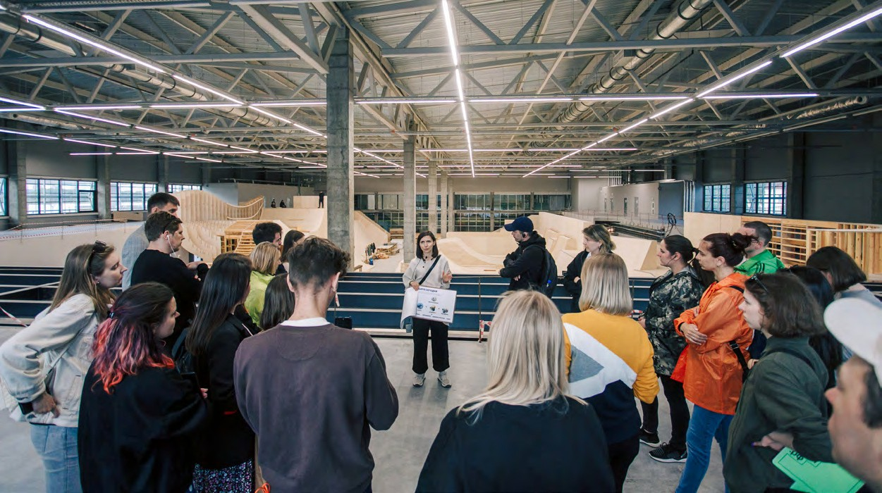
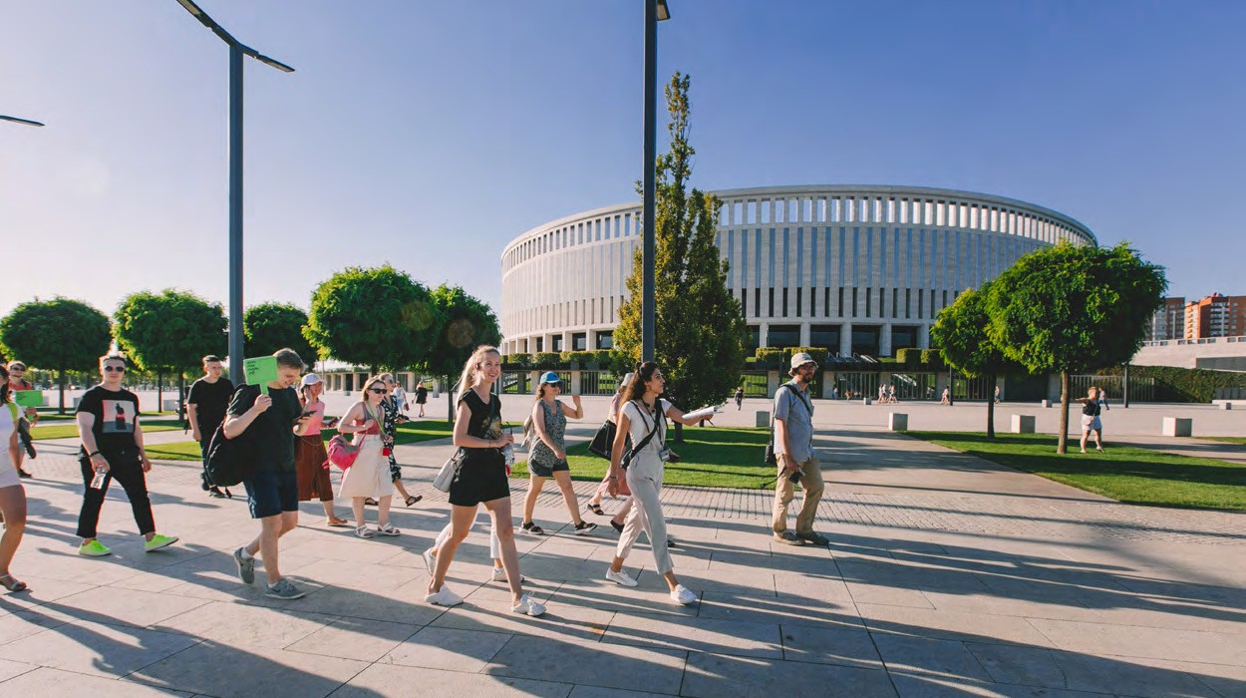
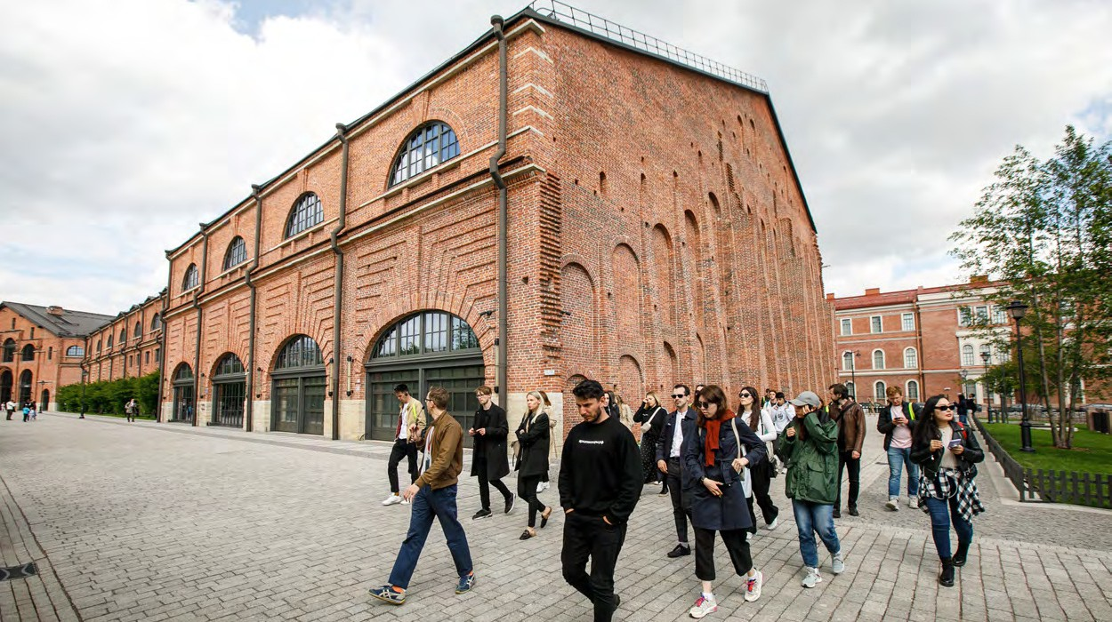

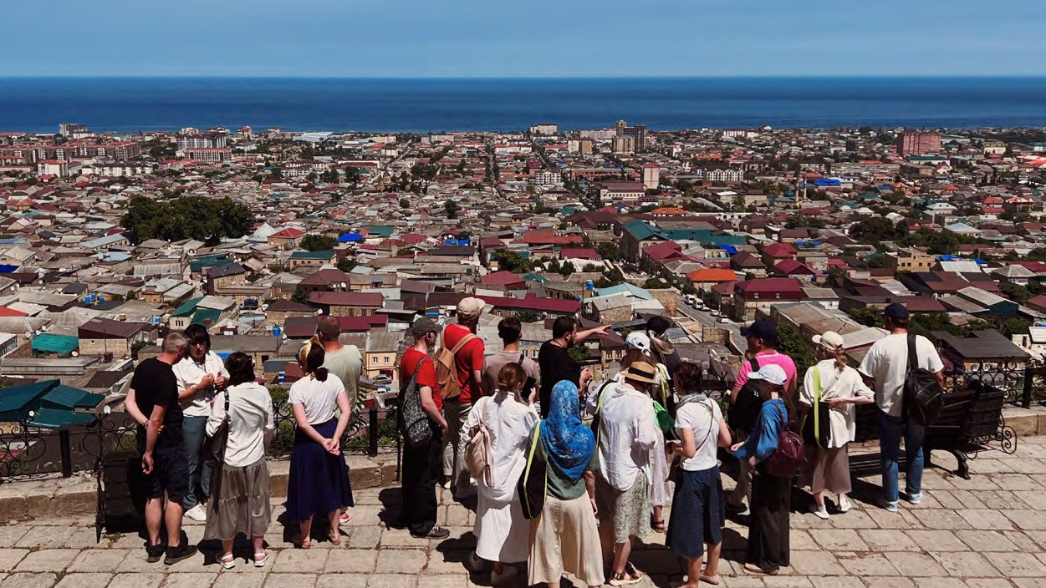
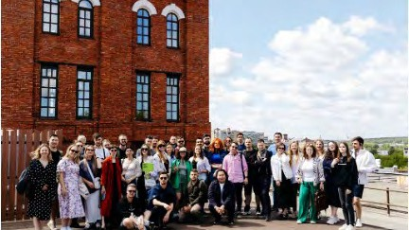
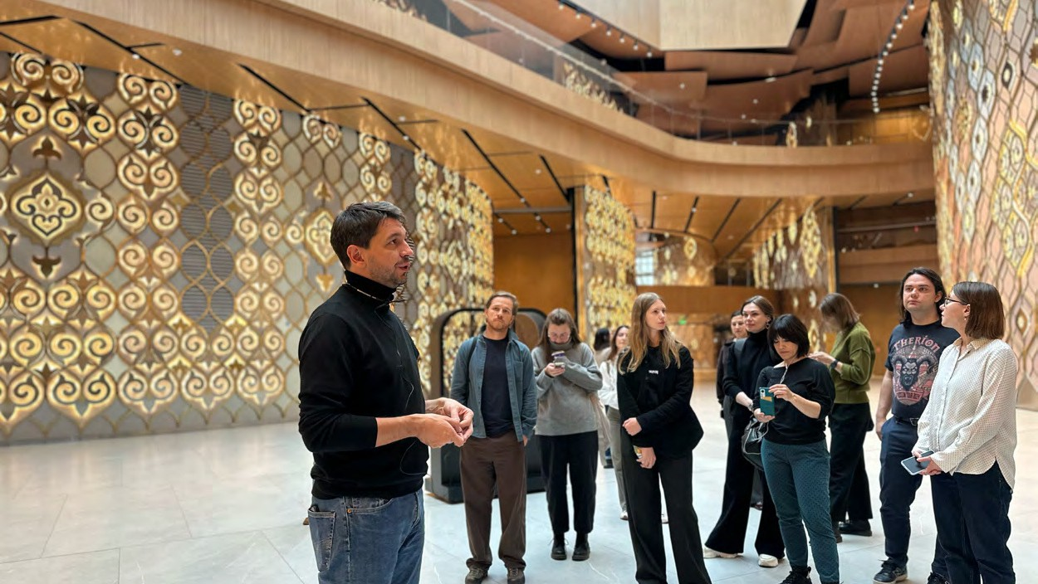
региональный модуль: изучение российского контекста
С 2018 по 2025 год Архитекторы.рф посетили 58 крупных, средних и малых городов России
2018
12 населенных пунктов
2020
15 населенных пунктов
2021
15 населенных пунктов
2022 10 населенных
пунктов
Калининград, Великий Новгород, Иваново, Белгород, Грозный, Новосибирск, Екатеринбург, Пермь, Тюмень, Казань, Якутск, Владивосток
Сочи, Красная Поляна, Краснодар, Горячий Ключ, Анапа, Архангельск, Малые Карелы, Мурманск, Териберка, Нижний Новгород, Арзамас, Казань, Арск, Богатые Сабы, Кукмор
Калининград, Зеленоградск, Санкт-Петербург, Гатчина, Самара, Ульяновск, Димитровград, Казань, Зеленодольск, Красноярск, Дивногорск, Екатеринбург, Сысерть, Воронеж
Пятигорск, Кисловодск, Железноводск, Иркутск, Екатеринбург, Сысерть, Казань, Зеленодольск, Владивосток, Нижний Новгород
2023
11 населенных пунктов
2024
18 населенных пунктов
2025
8 населенных пунктов
Нальчик, Грозный, Дербент, Махачкала, Санкт-Петербург, Новая Ладога, Сясьстрой, Шлиссельбург, Нижний Новогород, Городец, Чкаловск
Вологда, Кострома, Приволжск, Иваново, Гаврилов Посад, Палех, Плес, Кинешма, Ижевск, Воткинск, Пихтовка, Сарапул, Дюртюли, Уфа, Манжерок, Горно-Алтайск, Барнаул, Санкт-Петербург
Самара, Нижний Новгород, Тюмень, Сысерть, Екатеринбург, Казань, Иннополис, Зеленодольск

Slide 8
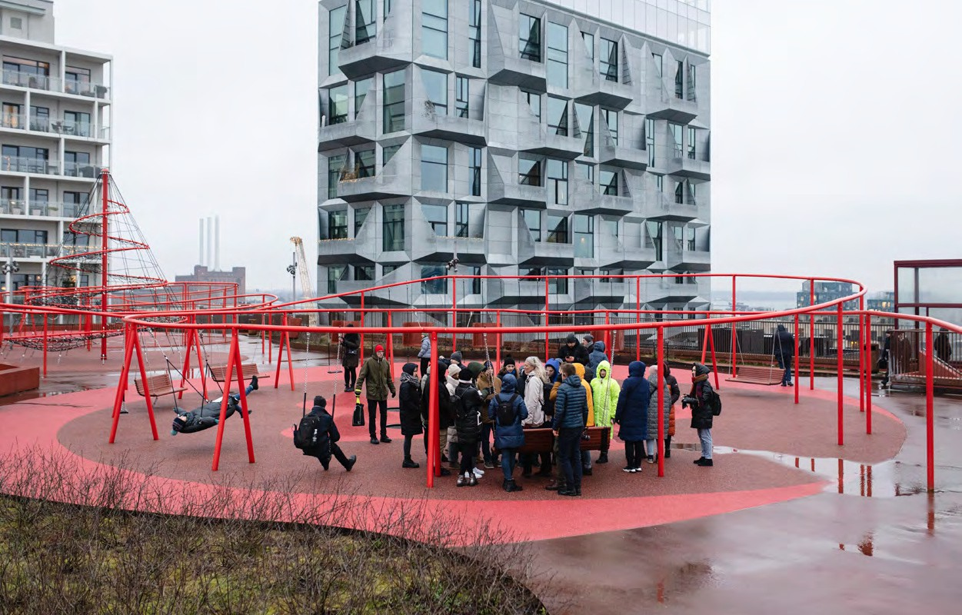

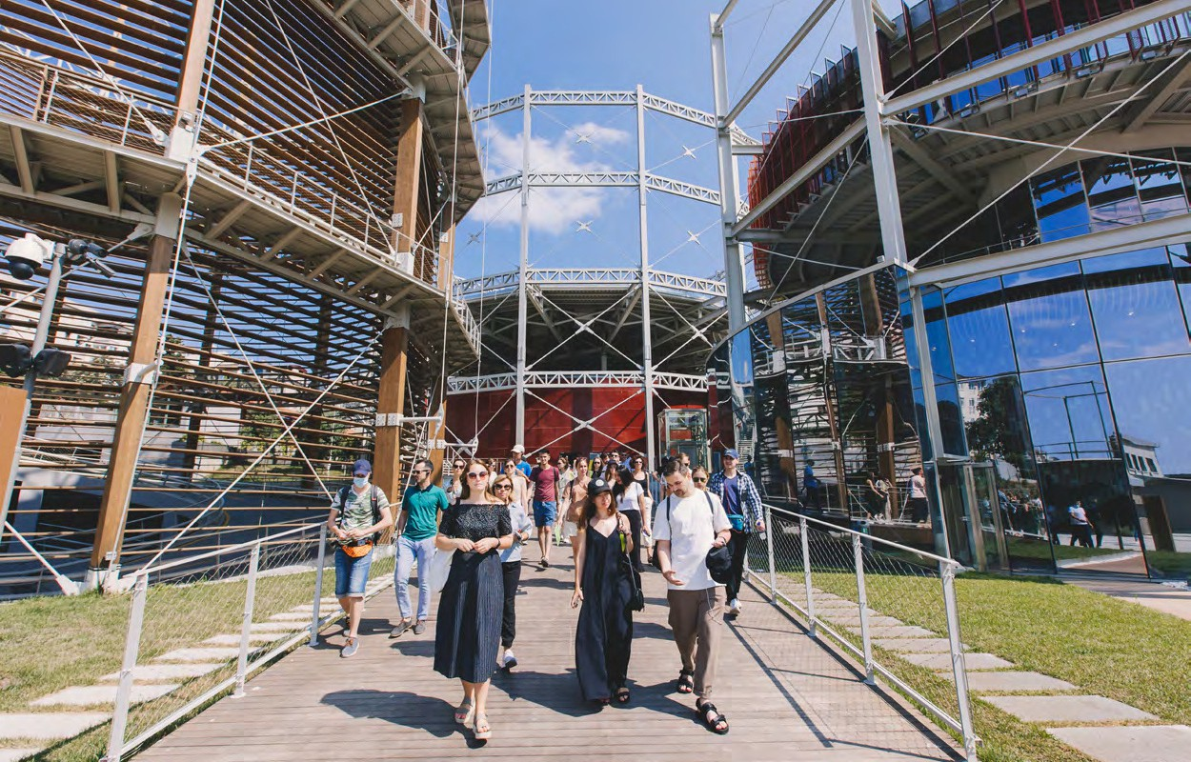
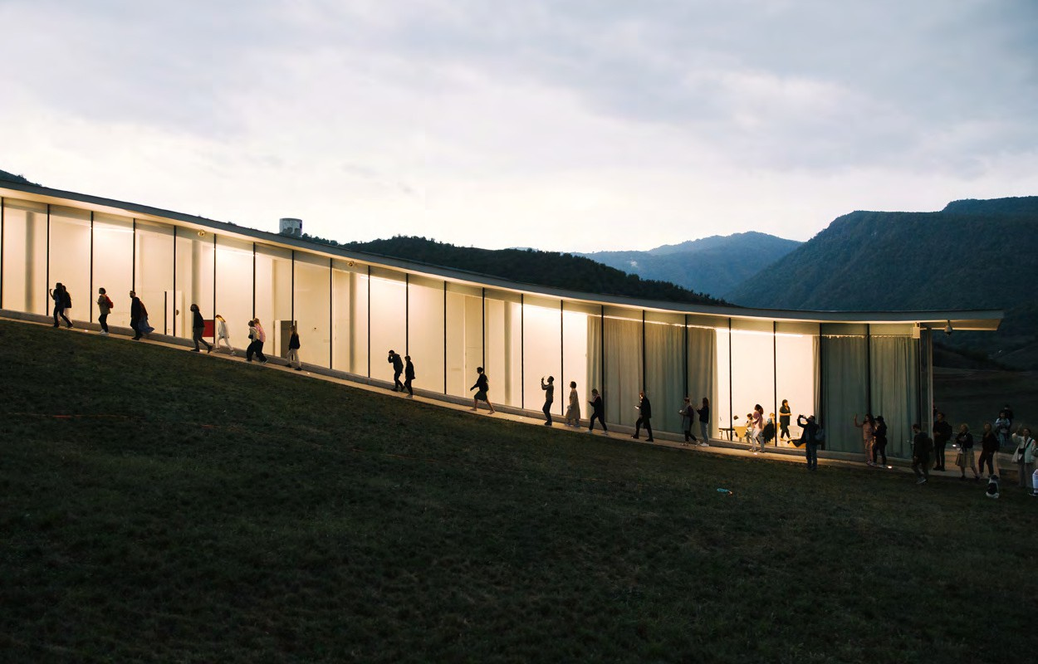
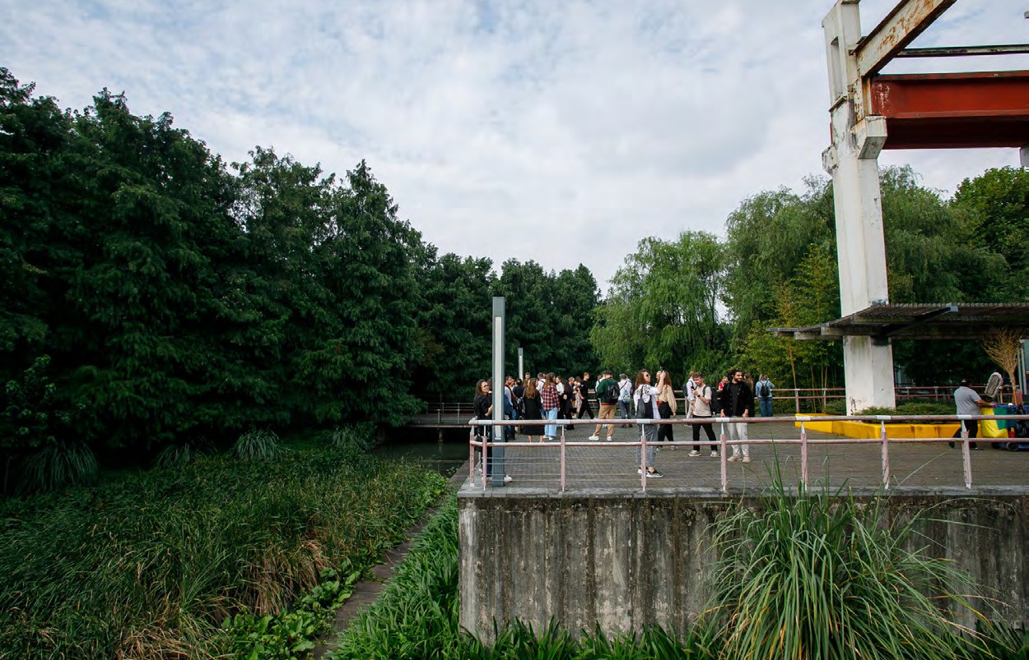

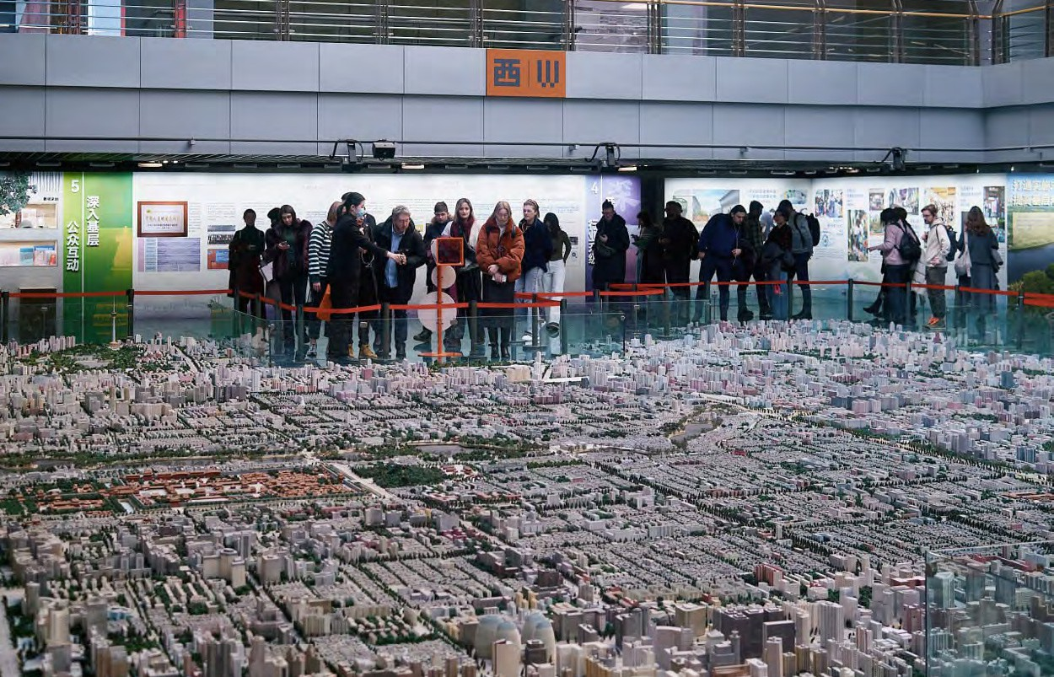
международный модуль: изучение лучших практик
С 2018 по 2025 год Архитекторы.рф посетили 9 стран: Германию, Данию, Испанию, Голландию, Францию, Швецию, Турцию и Армению, Турцию, Армению и Китай
2018 4 города 2020 8 городов 2021
2 города
2022 5 городов
Берлин, Копенгаген, Барселона, Роттердам
Париж, Бордо, Роттердам, Амстердам, Гамбург, Стокгольм, Мальмё, Копенгаге
Стамбул, Анкара
Ереван, Гюмри, Дилижан, Стамбул, Измир
2023 2 города
2024 2 города
2025 1 город
Шанхай, Ханчжоу
Гуанчжоу, Шеньчжень
Пекин

Slide 9














кто может принять участие
в программе архитекторы.рф?
Программа ориентирована на ведущих специалистов разных индустрий, обладающих лидерским потенциалом, ставящих перед собой цель занимать ключевые позиции в своих сферах и развивать свои города и регионы:
Мы ждем кандидатов, работающих в следующих отраслях:
Архитектура | Государственная | Градостроительство | Девелопмент | Дизайн городской | Инженерное дело | Педагогика
 | и муниципальная | и городское |  | среды | и строительство | и психология
 | служба | планирование
Реставрация | Транспортное | Урбанистика | Землеустройство | История | Юриспруденция | Туризм
и реконструкция | планирование |  | и кадастр | и философия
Коммуникации и связи
с общественностью
Социология и антропология
Социокультурная деятельность
Политические науки и регионоведение
География
и геоинформационные технологии
* С полным списком требований к кандидатам на программу, включая требования к профессиональному опыту и образованию, можно ознакомиться на сайте Архитекторы.рф

Slide 10
прием заявок 2026
23 марта – 12 апреля
Подробнее об условиях — на сайте архитекторы.рф
что потребуется для участия?
паспорт гражданина РФ
заграничный паспорт
диплом о высшем образовании
не менее трёх лет трудового стажа
два рекомендательных письма, заверенных подписями
заполненная анкета
портфолио, включающее перечень реализованных проектов и сопроводительное мини-эссе

Slide 11




о программе 2026
23 марта |  | 5 апреля |  | 12 апреля
начало приема заявок |  | остается неделя до окончания приема заявок |  | окончание приема заявок
Прием заявок
Видеоинтервью
Отборочный комитет
Определение финалистов
100 финалистов примут участие в 4 очных модулях лидерской программы, которые пройдут с июля 2026 по февраль 2027 года*.
июль
октябрь
декабрь
февраль
август
сентябрь
ноябрь
январь
модуль 1
Москва
модуль 2
Города России
модуль 3
Зарубежные города
модуль 4
Москва
* Возможны изменения в графике программы

